Slide 1


Multi-Cluster 구성 및 테스트
2023.08.03

Slide 2

Multi-Cluster의 장점
Local Cluster 구성
Host Cluster 설정
Member Cluster 설정
Multi-Cluster 설정
Multi-Cluster Pod 배포 테스트
Multi-Cluster HA 테스트
Multi-Cluster 삭제 테스트
Multi-Cluster 업그레이드 테스트

Slide 3
Multi-Cluster의 장점
3
멀티클러스터
멀티클러스터를 구성하는 것은 여러 개의 Kubernetes Cluster를 하나의 시스템으로 연결하여 운영하는 것을 의미
멀티클러스터의 장점
하나의 클러스터에 장애가 발생해도 다른 클러스터가 이를 보완하여 시스템 전체의 가용성을 높여준다.
각 클러스터를 서로 다른 업무나 팀에 할당함으로써 리소스를 분리하여 관리 할 수 있다.
여러 개의 클러스터를 사용하면, 새로운 k8s버전을 테스트하거나 업그레이드할 때 영향을 최소화 할 수 있다.
멀티클러스터는 애플리케이션과 데이터 요구에 따라 클러스터를 동적으로 확장할 수 있다.
멀티클러스터는 여러가지 클라우드 제공자나 온프레미스 시스템과 혼합 환경을 지원할 수 있다.

Slide 4
Local Cluster 구성
4
Virtual BOX VM 구성
구분 | Host IP | Host Name | K8s version | Kubesphere version | Role
Cluster1 | 10.100.0.107 | kk-m1-ubuntu | v1.22.17 | v3.3.2 | control plane, etcd
 | 10.100.0.109 | kk-w1-ubuntu | v1.22.17 | v3.3.2 | worker
Cluster2 | 10.100.0.108 | kk-m2-ubuntu | v1.22.17 | v3.3.2 | control plane, etcd
 | 10.100.0.110 | kk-w2-ubuntu | v1.22.17 | v3.3.2 | worker
Cluster3 | 10.100.0.112 | kk-m3-ubuntu | v1.24.9 | v3.3.2 | control plane, etcd
 | 10.100.0.113 | kk-w3-ubuntu | v1.24.9 | v3.3.2 | worker

Slide 5
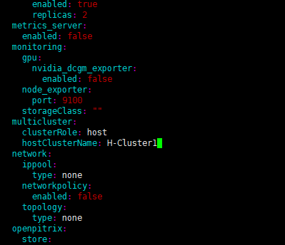
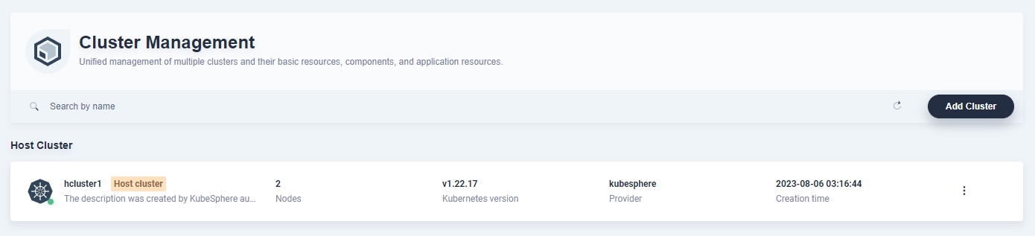
Host Cluster 설정
5
Cluster1 master의 clusterconfiguration ks-installer yaml 수정
kubectl edit cc ks-installer -n kubesphere-system
hostClusterName: H-Cluster1 ← 대문자 특수문자 안되는 것 같다. 나중에 에러남.
수정 저장 후 로그 확인
kubectl logs -n kubesphere-system $(kubectl get pod -n kubesphere-system -l 'app in (ks-install, ks-installer)' -o jsonpath='{.items[0].metadata.name}') –f
Admin Console 접속 확인
JwtSecret 추출
kubectl -n kubesphere-system get cm kubesphere-config -o yaml | grep -v "apiVersion" | grep jwtSecret

Slide 6
Member Cluster 설정
6
Cluster2 master의 clusterconfiguration ks-installer yaml 수정
kubectl edit cc ks-installer -n kubesphere-system
jwtSecret : 1bCScmByJYU13hm6MwIBnEwCuQ1Ofwa8
수정 저장 후 로그 확인
kubectl logs -n kubesphere-system $(kubectl get pod -n kubesphere-system -l 'app in (ks-install, ks-installer)' -o jsonpath='{.items[0].metadata.name}') -f
Cluster3 master의 clusterconfiguration ks-installer yaml 수정
kubectl edit cc ks-installer -n kubesphere-system
jwtSecret : 1bCScmByJYU13hm6MwIBnEwCuQ1Ofwa8
수정 저장 후 로그 확인
kubectl logs -n kubesphere-system $(kubectl get pod -n kubesphere-system -l 'app in (ks-install, ks-installer)' -o jsonpath='{.items[0].metadata.name}') -f

Slide 7
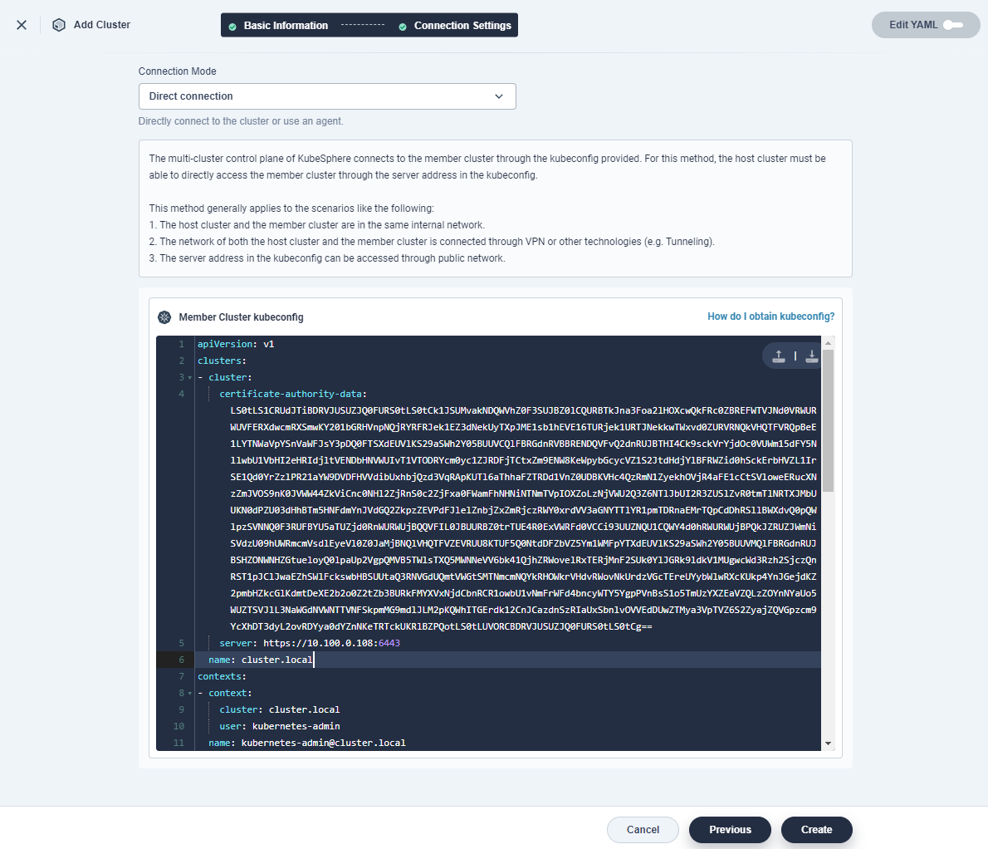
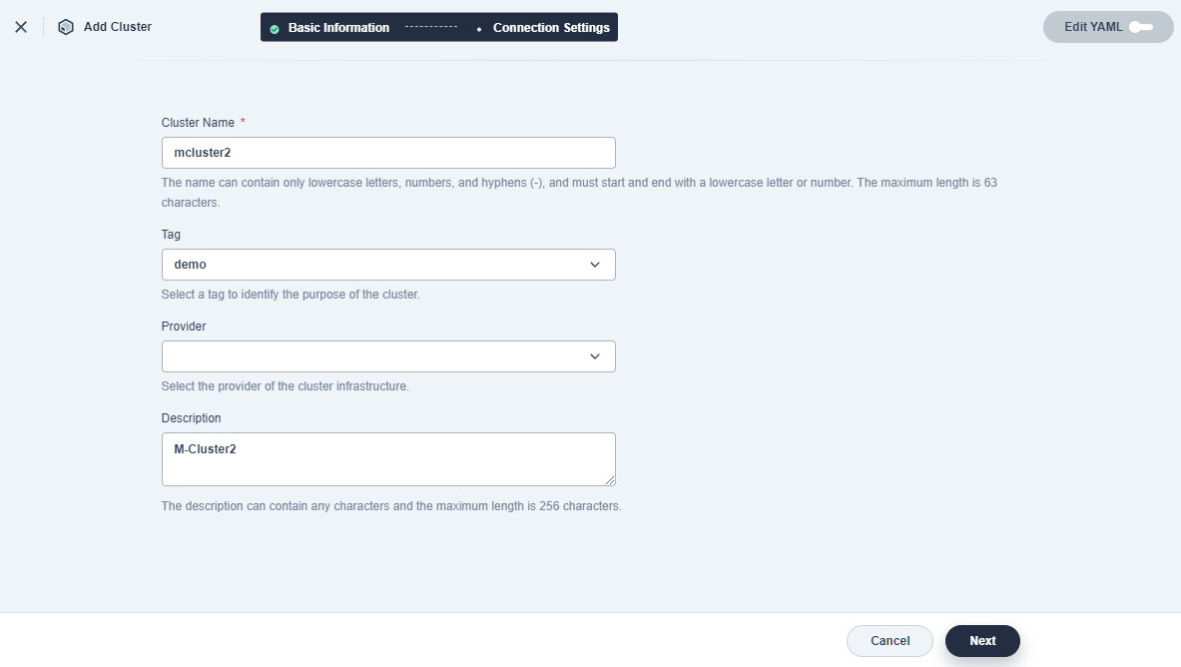
Multi-Cluster 설정
7
Add Cluster - Cluster2
Cluster1의 ks-console admin 접속
Platform > Cluster Management > Add Cluster

Slide 8
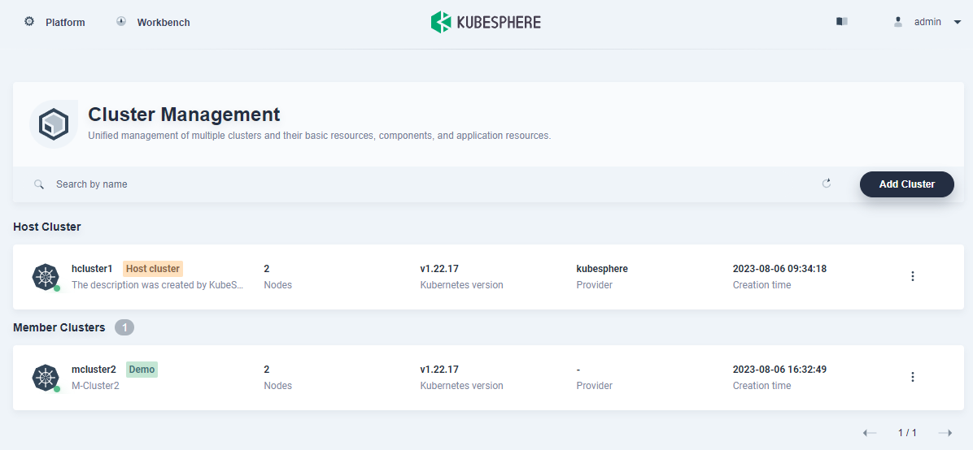
Multi-Cluster 설정
8
Add Cluster - Cluster2
Platform > Cluster Management

Slide 9

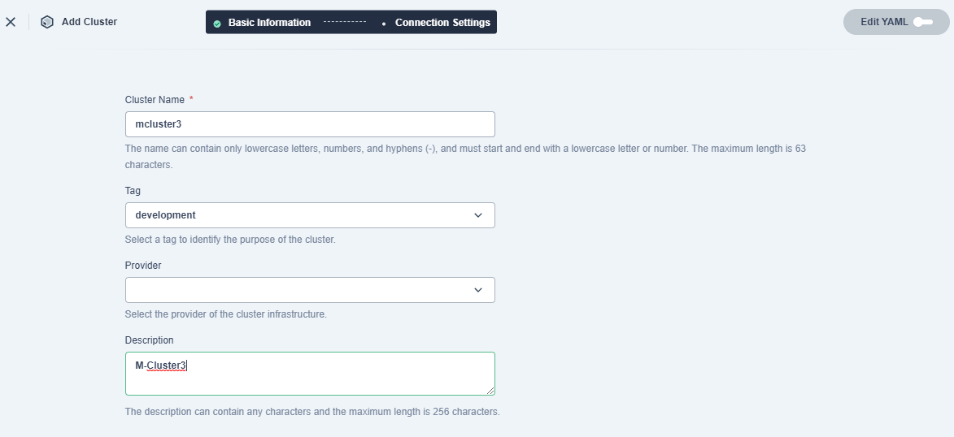
Multi-Cluster 설정
9
Add Cluster – Cluster3
Cluster1의 ks-console admin 접속
Platform > Cluster Management > Add Cluster

Slide 10
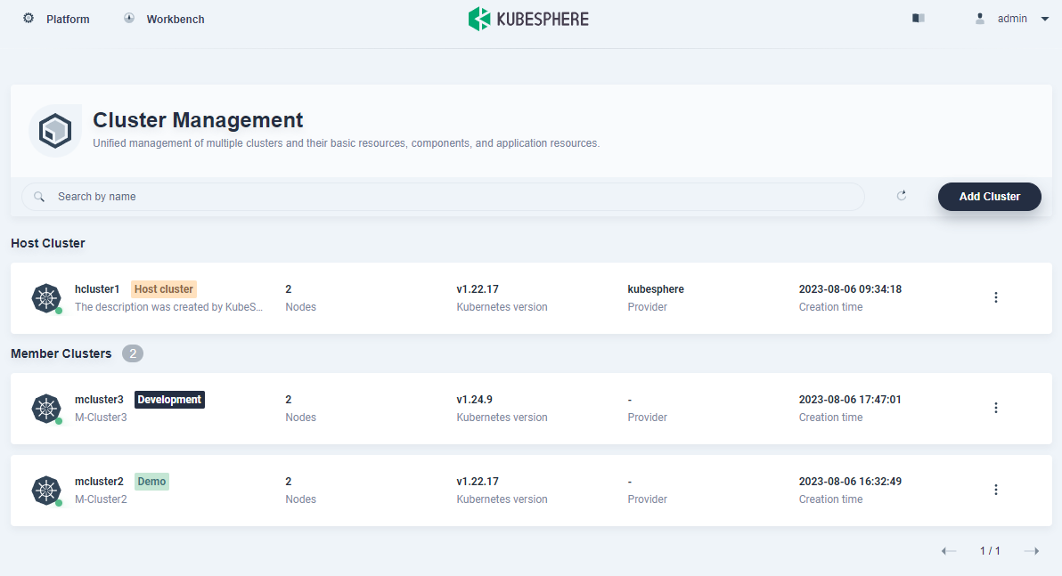
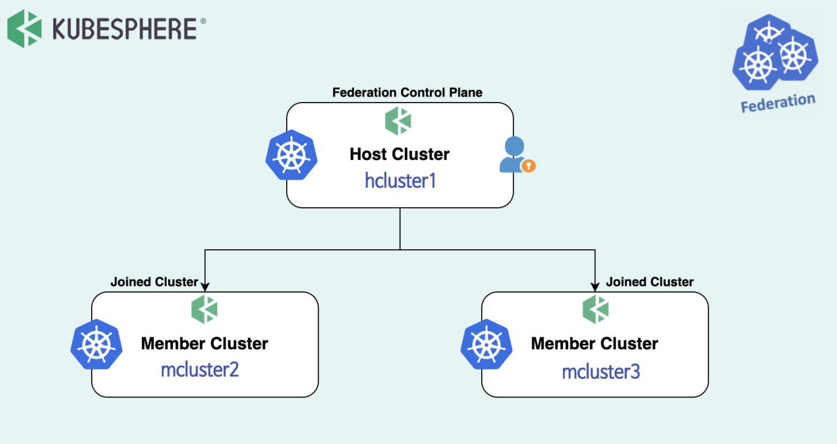
Multi-Cluster 설정
10
Add Cluster – Cluster3
Platform > Cluster Management

Slide 11
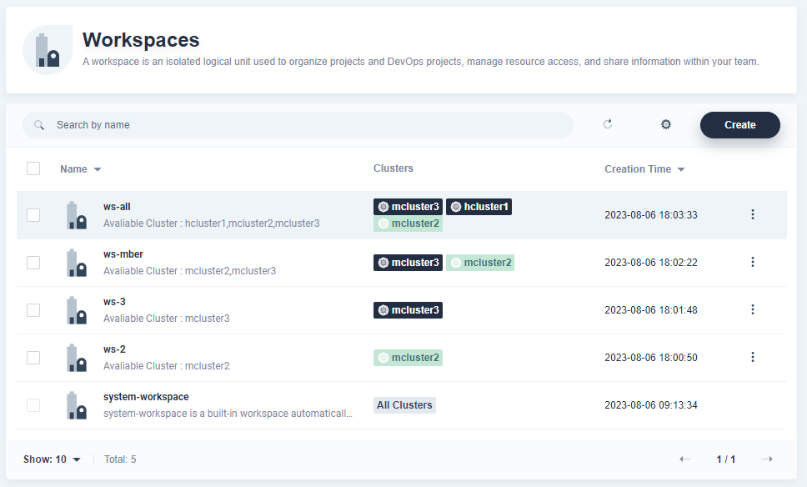
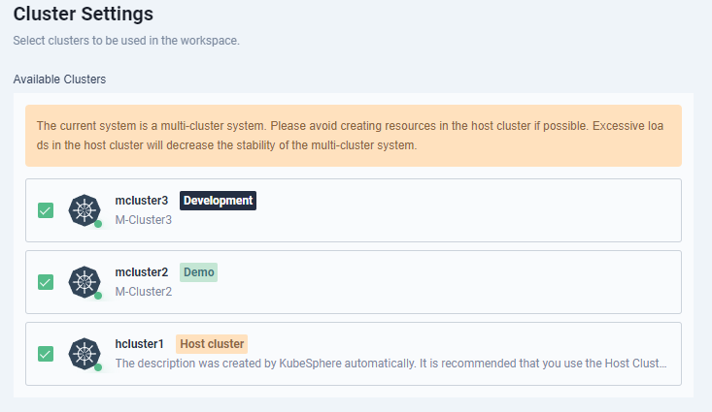
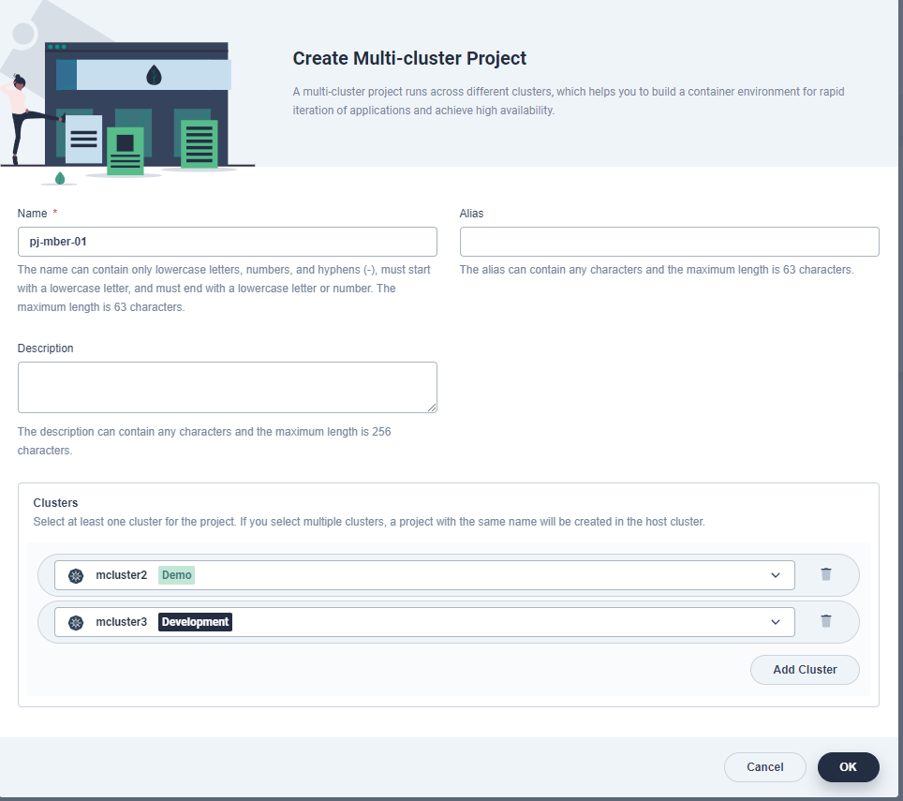
Multi-Cluster Pod 배포 테스트
11
Avaliable Cluster : mcluster2
Workspace ws-2 생성
Project pj-m2-01, pj-m2-02 생성
각각 nginx pod 배포 (replicas:2)
Avaliable Cluster : mcluster3
Workspace ws-3 생성
Project pj-m3-01, pj-m3-02 생성
각각 nginx pod 배포 (replicas:2)
Avaliable Cluster : mcluster2, mcluster3
Workspace ws-mber 생성
Multi-cluster Project pj-mber-01, pj-mber-02 생성
각각 nginx pod 배포 (replicas:4)
최초배포는 mcluster2에 처리
Avaliable Cluster : mcluster2, mcluster3, hcluster1
Workspace ws-all 생성
Multi-cluster Project pj-all-01, pj-all-02 생성
각각 nginx pod 배포 (replicas:6)
최초배포는 mcluster3에 처리

Slide 12
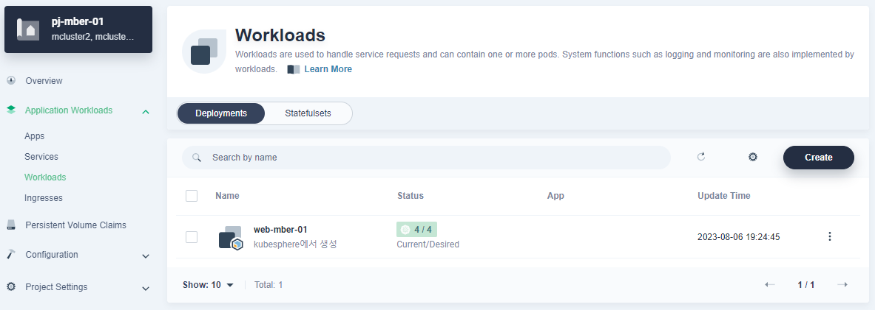
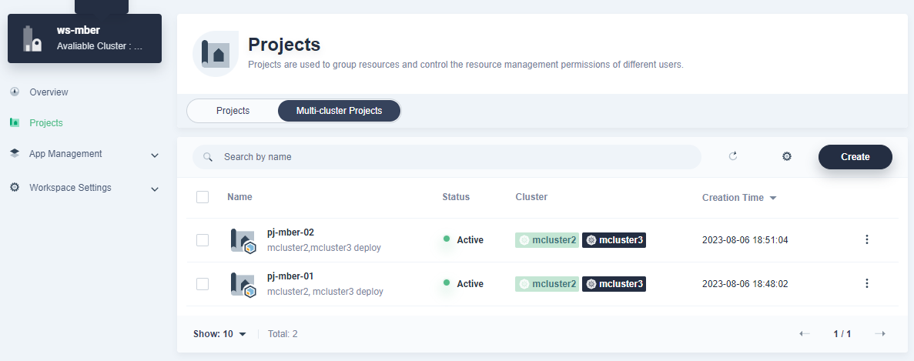
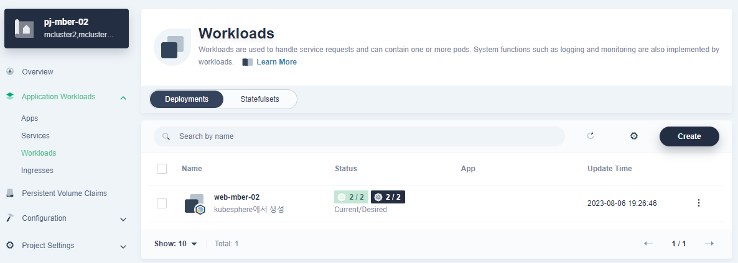
Multi-Cluster Pod 배포 테스트
12
Multi-Cluster 에서 배포 절차
Workspace ws-mber 생성
Multi-cluster Project pj-mber-01, pj-mber-02 생성
deployment 배포시 어떤 cluster로 배포할 것인지 설정

Slide 13
Multi-Cluster Pod 배포 테스트
13
apiVersion: types.kubefed.io/v1beta1
kind: FederatedDeployment
metadata:
namespace: pj-mber-02
name: web-mber-02
labels:
app: web-mber-02
annotations:
kubesphere.io/description: kubesphere에서 생성
spec:
placement:
clusters:
- name: mcluster2
- name: mcluster3
template:
metadata:
namespace: pj-mber-02
labels:
app: web-mber-02
spec:
replicas: 4
selector:
matchLabels:
app: web-mber-02
template:
metadata:
labels:
app: web-mber-02
spec:
containers:
- name: web-mber-02
image: nginx:1.14.2
ports:
- containerPort: 80
serviceAccount: default
strategy:
type: RollingUpdate
rollingUpdate:
maxUnavailable: 25%
maxSurge: 25%
overrides:
- clusterName: mcluster2
clusterOverrides:
- path: /spec/replicas
value: 2
- clusterName: mcluster3
clusterOverrides:
- path: /spec/replicas
value: 2
apiVersion: types.kubefed.io/v1beta1
kind: FederatedDeployment
metadata:
namespace: pj-mber-01
name: web-mber-01
labels:
app: web-mber-01
annotations:
kubesphere.io/description: kubesphere에서 생성
spec:
placement:
clusters:
- name: mcluster2
template:
metadata:
namespace: pj-mber-01
labels:
app: web-mber-01
spec:
replicas: 4
selector:
matchLabels:
app: web-mber-01
template:
metadata:
labels:
app: web-mber-01
spec:
containers:
- name: web-mber-01
image: nginx:1.14.2
ports:
- containerPort: 80
serviceAccount: default
strategy:
type: RollingUpdate
rollingUpdate:
maxUnavailable: 25%
maxSurge: 25%
overrides:
- clusterName: mcluster2
clusterOverrides: []
Multi-cluster 배포시 yaml 문법
kubefedration을 이용함

Slide 14
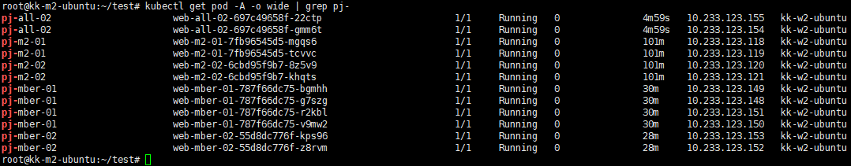
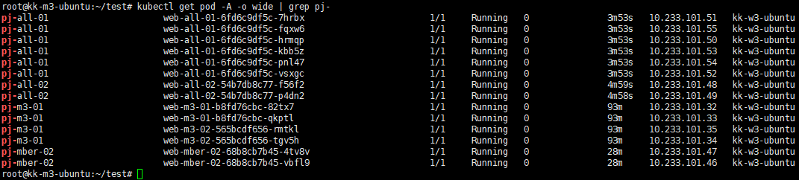
Multi-Cluster Pod 배포 테스트
14
배포 Pod 현황
hcluster1
mcluster2
mcluster3

Slide 15
Multi-Cluster HA 테스트
15
Cluster2(mcluster2)의 kubelet down
9시13분
228

Slide 16
Multi-Cluster 구축 시, 배치 처리 방법
16
Host, Member cluster 설정
kubectl edit 대신, clusterconfiguration 의 yaml을 추출 및 수정
kubectl apply –f 로 적용처리
Host Cluster jwtSecret은 추출
Member cluster join
Member의 Host join 처리는 /apis/cluster.kubesphere.io/v1alpha1/clusters API를 POST로 사용하여 적용
전송용 BODY JSON에 어떤 값이 들어가야 하는지 분석 필요

Slide 17
감사합니다
Notes:
여기서 마치도록 하겠습니다. 감사합니다.

